Slide 2
ч. 1 ст. 5.5 КоАП РФ. Нарушение порядка участия средств массовой информации в информационном обеспечении выборов, референдумов
Нарушение главным редактором, редакцией средства массовой информации, организацией, осуществляющей теле- и (или) радиовещание, либо иной организацией, осуществляющей выпуск или распространение средства массовой информации, порядка опубликования (обнародования) материалов, связанных с подготовкой и проведением выборов, референдумов, в том числе агитационных материалов, а равно нарушение в период избирательной кампании, кампании референдума порядка опубликования (обнародования) указанных материалов в информационно-телекоммуникационных сетях, доступ к которым не ограничен определенным кругом лиц, -
влечет наложение административного штрафа на граждан в размере от пятисот до двух тысяч пятисот рублей, на должностных лиц - от одной тысячи до пяти тысяч рублей; на юридических лиц - от тридцати тысяч до ста тысяч рублей.

Slide 3
Федеральный закон от 12.06.2002 N 67-ФЗ "Об основных гарантиях избирательных прав и права на участие в референдуме граждан Российской Федерации" (с изм. и доп., вступ. в силу с 01.10.2017)
В информационных телепрограммах и радиопрограммах, публикациях в периодических печатных изданиях, выпусках либо обновлениях сетевого издания сообщения о проведении предвыборных мероприятий, мероприятий, связанных с референдумом, должны даваться исключительно отдельным информационным блоком, без комментариев (пункт 5 ст. 45).
Принцип равенства кандидатов, политических партий при осуществлении организациями СМИ, редакциями сетевых изданий информирования избирателей означает недопустимость замалчивания общественно значимой информации об одних кандидатах, политических партиях в сочетании с постоянным информированием о любых, даже о самых незначительных действиях других кандидатов, других политических партий, обнародования имеющейся негативной информации об одном кандидате и замалчивание аналогичной информации о другом и тому подобное.

Slide 4
Федеральный закон от 12.06.2002 N 67-ФЗ "Об основных гарантиях избирательных прав и права на участие в референдуме граждан Российской Федерации" (с изм. и доп., вступ. в силу с 01.10.2017)
При опубликовании (обнародовании) результатов опросов общественного мнения, связанных с выборами и референдумами, редакции средств массовой информации, граждане и организации, публикующие (обнародующие) эти результаты, обязаны указывать (пункт 2 ст. 46):
- организацию, проводившую опрос;
- время его проведения;
- число опрошенных (выборку);
- метод сбора информации;
- регион, где проводился опрос;
- точную формулировку вопроса;
- статистическую оценку возможной погрешности;
- лицо (лиц), заказавшее (заказавших) проведение опроса и оплатившее (оплативших) указанную публикацию (обнародование).

Slide 5
«Единая Россия на выборах в Госдуму может набрать 55-58 % голосов. Агентство Интерфакс распространило последние данные Фонда исследования проблем демократии, которые касаются прогноза результатов выборов депутатов Госдумы. Выводы основаны на анализе опросов ВЦИОМ и Фонда общественного мнения. Это данные на начало-середину ноября:
- Единая Россия набирает от 55 до 58 %;
- КПРФ -16-19 %;
- ЛДПР - 10-12%;
- Справедливая Россия- 6,5- 9,5 %.
При этом специалисты Фонда просят учитывать неопределившихся избирателей. Таких по подсчетам около 15 %. Часть из них примет решение в день самих выборов или даже в кабине для голосования. Выборы депутатов Госдумы шестого созыва назначены на 4 декабря. В них участвуют все семь политических партий, зарегистрированных Минюстом».
Из всех необходимых данных, в статье указано только название организации, проводившей опрос, следовательно, публикация такой информации будет являться нарушением.

Slide 6
Федеральный закон от 12.06.2002 N 67-ФЗ "Об основных гарантиях избирательных прав и права на участие в референдуме граждан Российской Федерации" (с изм. и доп., вступ. в силу с 01.10.2017)
В течение пяти дней до дня голосования, а также в день голосования запрещается опубликование (обнародование) результатов опросов общественного мнения, прогнозов результатов выборов и референдумов, иных исследований, связанных с проводимыми выборами и референдумами, в том числе их размещение в информационно-телекоммуникационных сетях, доступ к которым не ограничен определенным кругом лиц (включая сеть "Интернет") (пункт 3 ст. 46).

Slide 7
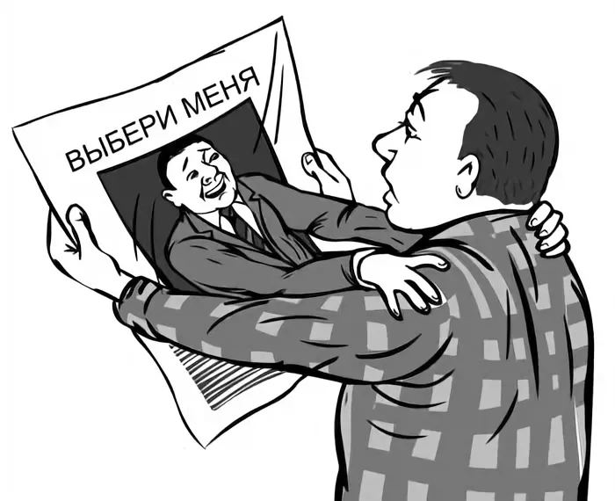
Федеральный закон от 12.06.2002 N 67-ФЗ "Об основных гарантиях избирательных прав и права на участие в референдуме граждан Российской Федерации" (с изм. и доп., вступ. в силу с 01.10.2017)
В периодических печатных изданиях, учрежденных органами государственной власти, органами местного самоуправления исключительно для опубликования их официальных материалов и сообщений, нормативных правовых и иных актов, не могут публиковаться агитационные материалы, а также редакционные материалы, освещающие деятельность кандидатов, избирательных объединений (пункт 6 ст. 47).
Публикация в региональной газете, учрежденной для опубликования официальных материалов и сообщений:
Кандидат А встретился с избирателями;
В городе N 19 мая в присутствии губернатора края кандидат А встретился с избирателями.

Slide 8
Федеральный закон от 12.06.2002 N 67-ФЗ "Об основных гарантиях избирательных прав и права на участие в референдуме граждан Российской Федерации" (с изм. и доп., вступ. в силу с 01.10.2017)
Использование в агитационных материалах высказываний физического лица о кандидате, об избирательном объединении, по вопросу референдума допускается только с письменного согласия данного физического лица (пункт 9 ст. 48).
Получение письменного согласия физического лица на использование в агитационных материалах его изображения, высказываний не требуется в случае:
а) использования избирательным объединением на соответствующих выборах высказываний выдвинутых им кандидатов;
б) использования обнародованных высказываний о кандидатах, об избирательных объединениях с указанием даты (периода времени) обнародования таких высказываний и наименования средства массовой информации, в котором они были обнародованы;
в) цитирования высказываний об избирательном объединении, о кандидате, обнародованных на соответствующих выборах иными избирательными объединениями, кандидатами в своих агитационных материалах, изготовленных и распространенных в соответствии с законом.

Slide 9
Федеральный закон от 12.06.2002 N 67-ФЗ "Об основных гарантиях избирательных прав и права на участие в референдуме граждан Российской Федерации" (с изм. и доп., вступ. в силу с 01.10.2017)
При проведении выборов использование в агитационных материалах изображений физического лица допускается только в установленных законом случаях (пункт 9.1 ст. 48).
При проведении выборов использование в агитационных материалах изображений физического лица допускается только в следующих случаях:
а) использование избирательным объединением изображений выдвинутых им на соответствующих выборах кандидатов (в том числе в составе списка кандидатов), включая кандидатов среди неопределенного круга лиц;
б) использование кандидатом своих изображений, в том числе среди неопределенного круга лиц.
Под неопределенным кругом лиц следует понимать неперсонифицированных субъектов, представляющих определенную социальную группу (врачи, учителя, молодежь, пенсионеры и т.д.), на которую направлены определенные программные положения кандидата или политической партии, или группа лиц, объединенных определенным творческим замыслом, обуславливающим содержание агитационного материала (гости мероприятия, участники какого-либо события, к примеру, спортсмены на соревнованиях, участники демонстрации, митинга, собрания и т.д.).

Slide 10
Федеральный закон от 12.06.2002 N 67-ФЗ "Об основных гарантиях избирательных прав и права на участие в референдуме граждан Российской Федерации" (с изм. и доп., вступ. в силу с 01.10.2017)
Публикация агитационных материалов не должна сопровождаться редакционными комментариями в какой бы то ни было форме, а также заголовками и иллюстрациями, не согласованными с соответствующим кандидатом, избирательным объединением (пункт 5 ст. 52).
В газете «Липецкая газета» (№224 (22102) от 18 ноября 2003 г.) в рубрике «Выборы-2003» был опубликован предвыборный материал Елецких А.Л. с его ответами на вопросы избирателей. В этом же номере газеты на этой же странице, но в другой рубрике «Заявление редакционной коллегии «ЛГ» была помещена публикация «Не надо переписывать историю».
Елецких А.Л. обратился в суд, полагая, что в данной публикации содержатся сведения, не соответствующие действительности, порочащие его честь, достоинство и деловую репутацию как кандидата в депутаты и как гражданина. Комментарий носит характер незаконной предвыборной агитации, побуждая избирателей голосовать против него.

Slide 11
Статья 5.10. КоАП РФ. Проведение предвыборной агитации, агитации по вопросам референдума вне агитационного периода и в местах, где ее проведение запрещено законодательством о выборах и референдумах
Предвыборная агитация, агитация по вопросам референдума вне агитационного периода, установленного законодательством о выборах и референдумах, либо в местах, где ее проведение запрещено законодательством о выборах и референдумах, -
влечет наложение административного штрафа на граждан в размере от одной тысячи до одной тысячи пятисот рублей; на должностных лиц - от двух тысяч до пяти тысяч рублей; на юридических лиц - от двадцати тысяч до ста тысяч рублей.
Федеральный закон от 12.06.2002 N 67-ФЗ "Об основных гарантиях избирательных прав и права на участие в референдуме граждан Российской Федерации" (с изм. и доп., вступ. в силу с 01.10.2017)
Предвыборной агитацией называется деятельность, осуществляемая в период избирательной кампании и имеющая целью побудить или побуждающая избирателей к голосованию за кандидата, кандидатов, список, списки кандидатов или против него (них) (ст. 2).

Slide 12
Федеральный закон от 12.06.2002 N 67-ФЗ "Об основных гарантиях избирательных прав и права на участие в референдуме граждан Российской Федерации" (с изм. и доп., вступ. в силу с 01.10.2017)
Предвыборной агитацией, осуществляемой в период избирательной кампании, признаются (пункт 2 ст. 48):
а) призывы голосовать за кандидата, кандидатов, список, списки кандидатов либо против него (них);
б) выражение предпочтения какому-либо кандидату, избирательному объединению, в частности указание на то, за какого кандидата, за какой список кандидатов, за какое избирательное объединение будет голосовать избиратель (за исключением случая опубликования (обнародования) результатов опроса общественного мнения в соответствии с пунктом 2 статьи 46 Федерального закона);
в) описание возможных последствий в случае, если тот или иной кандидат будет избран или не будет избран, тот или иной список кандидатов будет допущен или не будет допущен к распределению депутатских мандатов;
г) распространение информации, в которой явно преобладают сведения о каком-либо кандидате (каких-либо кандидатах), избирательном объединении в сочетании с позитивными либо негативными комментариями;
д) распространение информации о деятельности кандидата, не связанной с его профессиональной деятельностью или исполнением им своих служебных (должностных) обязанностей;
е) деятельность, способствующая созданию положительного или отрицательного отношения избирателей к кандидату, избирательному объединению, выдвинувшему кандидата, список кандидатов.
При этом действия, указанные в подпункте «а», признаются предвыборной агитацией в случае, если эти действия совершены с целью побудить избирателей голосовать за кандидата, кандидатов, список, списки кандидатов или против него (них), а действия, указанные в подпунктах «б» - «е», - в случае, если эти действия совершены с такой целью неоднократно (пункт 21 ст. 48).

Slide 13
Федеральный закон от 12.06.2002 N 67-ФЗ "Об основных гарантиях избирательных прав и права на участие в референдуме граждан Российской Федерации" (с изм. и доп., вступ. в силу с 01.10.2017)
Предвыборная агитация, агитация по вопросам референдума на каналах организаций телерадиовещания, в периодических печатных изданиях и сетевых СМИ проводится в период, который начинается за 28 дней до дня голосования и прекращается в ноль часов по местному времени за одни сутки до дня голосования.
Проведение предвыборной агитации в день голосования и в предшествующий ему день запрещается (пункт 3 ст.49).
Агитационный период оканчивается за сутки до дня голосования.
Окончанием срока проведения агитации на каналах организаций телерадиовещания и в периодических печатных изданиях является общий срок окончания агитационного периода.

Slide 14
Статья 5.11. КоАП РФ. Проведение предвыборной агитации, агитации по вопросам референдума лицами, которым участие в ее проведении запрещено федеральным законом
Проведение предвыборной агитации, агитации по вопросам референдума лицами, которым участие в ее проведении запрещено федеральным законом, а равно привлечение к проведению предвыборной агитации, агитации по вопросам референдума лиц, которые не достигнут на день голосования возраста 18 лет, в формах и методами, которые запрещены федеральным законом, -
влечет наложение административного штрафа на граждан в размере от одной тысячи до одной тысячи пятисот рублей; на должностных лиц - от двух тысяч до трех тысяч рублей; на юридических лиц - от двадцати тысяч до тридцати тысяч рублей.

Slide 15
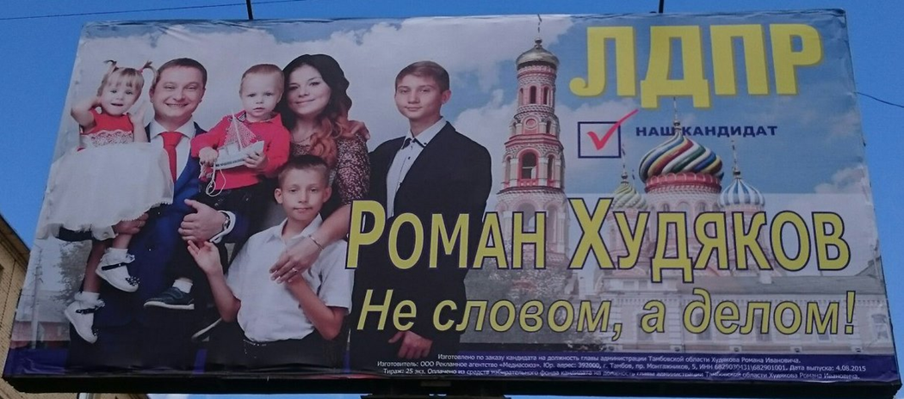
Федеральный закон от 12.06.2002 N 67-ФЗ "Об основных гарантиях избирательных прав и права на участие в референдуме граждан Российской Федерации" (с изм. и доп., вступ. в силу с 01.10.2017)
Запрещается привлекать к предвыборной агитации, агитации по вопросам референдума лиц, не достигших на день голосования возраста 18 лет, в том числе использовать изображения и высказывания таких лиц в агитационных материалах (пункт 6 ст. 48).

Slide 16
Спасибо за внимание!

